Slide 1

Samverkan mellan regionerna i Dalarna, Sörmland, Uppsala, Västmanland och Örebro.

Slide 2

Miljönyttan vid upphandling:
Transport- & avfallsemballage
Avtalstid: 2022-11-01 – 2024-10-31, kan förlängas till 2026-10-31
Information om sortimentet:
Kundtjänst, upphandling@varuforsorjningen.se
Generella miljöfrågor om sortimentet:
Hanna Svartson, hanna.svartson@varuforsorjningen.se (miljökemist)
Miljösamordnare i din region
Uppdaterad version 2023-04-11. På Varuförsörjningens hemsida återfinns aktuella uppgifter om upphandlade produkter.

Slide 3
Varuförsörjningens riktlinjer för hållbar upphandling
    I VFs Riktlinjer för hållbar upphandling står det att klimatpåverkan från engångsmaterial ska minimeras genom att prioritera:
    Materialsnåla produkter
    Produkter framställda av återvunnet material
    Produkter framställda av förnybara material
    Riktlinjerna antas av de fem regionernas gemensamma politiska nämnd.
Notes:
En stor del av våra upphandlade varor är tillverkade av plast och då mycket fossil plast.
Genom att gå över till produkter i förnybart material så finns det en potential att minska vår klimatpåverkan.

Slide 4
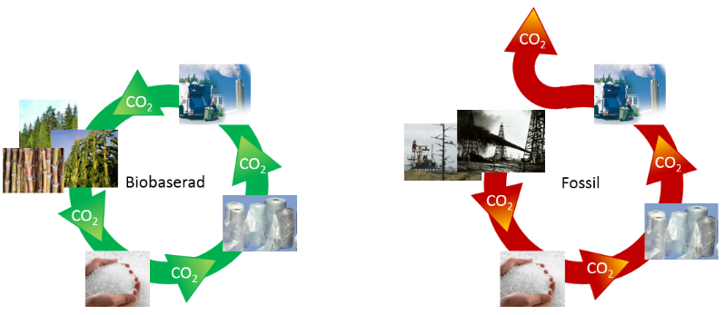
Förnybart material
- Vad är det?
  En förnybar (=biobaserad) råvara är en naturlig resurs som naturen återproducerar inom överskådlig tid, som tex träd, sockerrör, majs eller biprodukter från jord- och skogsbruket.
  Fossila råvaror tex olja och gas är ändliga, dvs inte förnybara, eftersom det tar flera miljoner år för dem att bildas.
Notes:
Vad är ett förnybart material?
Förnybar = biobaserad. Det är ett material som har producerats av förnybara råvaror.
En förnybar råvara är en naturlig resurs som naturen återproducerar inom överskådlig tid, som tex träd, sockerrör, majs eller biprodukter från jord- och skogsbruket.
Fossila råvaror tex olja och gas är ändliga, dvs inte förnybara, eftersom det tar flera miljoner år för dem att bildas.
Vid förbränning tillför inte förnybara material mer koldioxid till atmosfären än vad den förbrukat som råvara.
Ett fossilt material däremot, ger ett tillskott av koldioxid till atmosfären vid förbränning → vilket ökar växthuseffekten.
Effekter av en förstärkt växthuseffekt:
Glaciärerna smälter i snabbare takt → Havsytan stiger
Haven blir varmare och surare
Extremväder – stormar, översvämningar och värmeböljor, torka
Förändrad utbredning av smittbärande djur
Ökad spridning av globala sjukdomar

Slide 5
Förnybart material
- Vad är det?
Plast kan idag framställas helt eller delvis från biomassa, det vill säga från växtriket. Till exempel från majs, sockerrör eller cellulosa.
Biobaserad plast spar på fossila resurser och minskar utsläppen av växthusgaser.
Många vanliga plasttyper (tex. polyeten) kan idag göras från biomassa.
Olika råvaror ger samma plast
Förnyelsebar råvara
Etanol
Eten
Polyeten = PE plast
Fossil olja eller gas

Slide 6
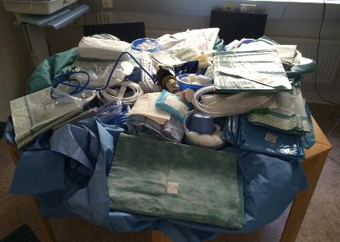
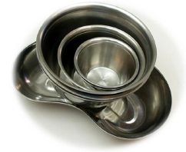
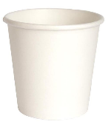
Klimatpåverkan
- Så kan vi minska klimatpåverkan från förbrukningsvaror
Engångs → flergångs
Minska användningen
Förnybart material
Notes:
Går in lite på klimatpåverkan:
Hur kan vi minska vår klimatpåverkan från förbrukningsvaror?
Störst klimatvinst får vi om vi inte använder produkterna alls. Då produkterna behövs är det istället viktigt att minska svinnet
Stor klimatvinst får vi när vi ersätta engångsprodukter med flergångsalternativ
Det finns livscykelanalyser som visar att det är mindre klimatutsläpp från flergångsprodukter, även om man räknar med diskvatten.
När ni fikar, ta gärna en porslinsmugg och använd den hela dagen framför en mugg av engångsmaterial.
Om engångsmaterial verkligen behövs bör förnybart material användas.
Det är främst en upphandlingsfråga, därför jobbar Varuförsörjningen med att få in förnybara material där så är möjligt.

Slide 7
Guide för val av miljö- och klimatsmarta sopsäckar/ soppåsar
Minska användningen
Exempel:
Töm soporna mer sällan
Ta bort papperskorgar på kontor
Källsortera mera
Minimera uppkomsten av avfall
1. Behövs produkten?
(fundera på varje enskilt ställe där den används)
2. Går det att minska användningen av säckarna/ påsarna?
Ja
Ja
Nej
Nej
Ta bort produkten
(Överbliven produkt kan användas upp eller ges bort till någon som fortfarande använder den, istället för att slänga.)
3. Går det att byta till en säck/ påse av förnyelsebar plast eller återvunnen plast?
Beställ säckarna/ påsarna av förnyelsebar plast eller återvunnen plast.
Ja
Nej
Använd så få säckar/påsar som möjligt

Slide 8
Miljö- och klimatsmarta sopsäckar
Här är sopsäckar i förnybart eller återvunnet material listade. Även sopsäckar i fossil olja finns upphandlade, så gör ett aktivt val att beställa förnybart eller återvunnet.
Artikelnummer | Benämning | Material | Finns även i fossilt material (olja)
57968 | Grå 40 L | Förnybar plast | ja
57990 | Blå 70 L | Förnybar plast | ja
57931 | Transp. knythandtag 70 L | Förnybar plast | ja
57967 | Grön knythandtag 70 L | Förnybar plast | ja
58676 | Transp. knythandtag 70 L | Återvunnen plast | ja
62340 | Grön 90 L | Förnybar plast | nej
57965 | Grön 125 L | Förnybar plast | ja
57970 | Transparant 125 L | Förnybar plast | ja
57971 | Transp. knythandtag 125 L | Förnybar plast | ja
57992 | Blå knythandtag 125 L | Förnybar plast | ja

Slide 9
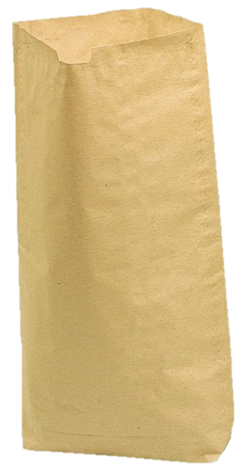
Kompostpåsar och papperssäckar
Papperssäckar kan vara ett alternativ till sopsäckar av fossil plast. Kompostpåsarna är också förnybara
Artikelnummer | Benämning | Material
57985 | Kompost plastpåse 20L | Förnybar och nedbrytbar plast
59747 | Kompost plastpåse 30L | Förnybar och nedbrytbar plast
57987 | Kompost plastpåse 35L | Förnybar och nedbrytbar plast
57953 | Sopsäck papper brun 60 L | Papper
57955 | Sopsäck papper brun 125 L | Papper
46865 | Sopsäck papper brun 240 L | Papper
51736 | Sopsäck papper brun 125 L, med tryck pappersförpackningar | Papper
I vissa regioner används kompostpåsar som beställs från kommunen istället, kolla med din miljösamordnare

Slide 10
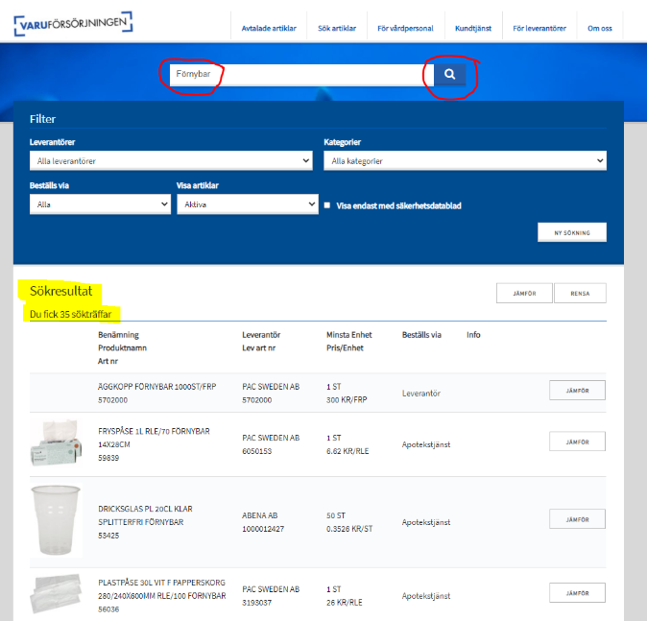
Så här söker du reda på vilka upphandlade produkter i förnybart eller återvunnet material som finns att beställa hem
Gå till Varuförsörjningens hemsida
Fyll i texten ”Förnybar” eller ”återv” i sökrutan
Klicka på söksymbolen (förstoringsglaset)
Dina träffar visas då längst ned på sidan.

Slide 11

Samverkan mellan regionerna i Dalarna, Sörmland, Uppsala, Västmanland och Örebro.

